Slide 1
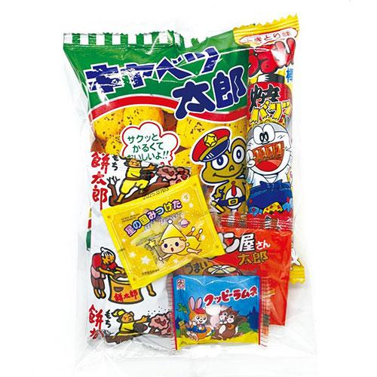
【提案書】
お菓子パックM ※税率8％
6種の駄菓子が詰め合わせたお菓子パックです。子供はお菓子として、また大人はおつまみとしても楽しめます。ファミリー向けのキャンペーンやイベントのノベルティ用などにおすすめ。※こちらの商品は、最小ロット数単位（倍数）のみの承りになります。
特徴
納期
納期スペース
仕様
包装 : ポリ袋入り
備考 : <セット内容>お菓子6個
お見積
お見積りスペース

